Slide 1
Новый статус школьной библиотеки в условиях
ФГОС рассматривается с разных точек зрения, определяются ключевые задачи новой школьной библиотеки. Главное – научить детей работать с различными источниками информации, правильно подбирать материал, учить их читать и выбирать из разных источников знания необходимые при подготовке к урокам. В условиях перехода на ФГОС библиотека образовательного учреждения становится информационно-библиотечным центром, обеспечивающим информационную поддержку.

Slide 2
Федеральный государственный образовательный стандарт определил цели, поставил задачи, наметил планируемые результаты. Стандарт направлен на формирование общей культуры, гражданское , духовно- нравственное, личностное, социальное и интеллектуальное развитие обучающихся, их самосовершенствование и саморазвитие, позволяющие стать успешными и реализовать творческие способности.

Slide 3
Только при условии создания целостной и полноценной системы приобщения к чтению учащихся в школе, одним из основных звеньев которой является школьная библиотека можно сформировать потребность в систематическом чтении. Именно в этом случае можно достичь желаемого результата, когда выпускник начальной и основной школы полюбит чтение, будет осознавать его значимость и необходимость для дальнейшего саморазвития, обучения, будет воспринимать его как источник познавательного, эстетического, нравственного опыта, если к достижению этих целей подключится и школьная библиотека.

Slide 4
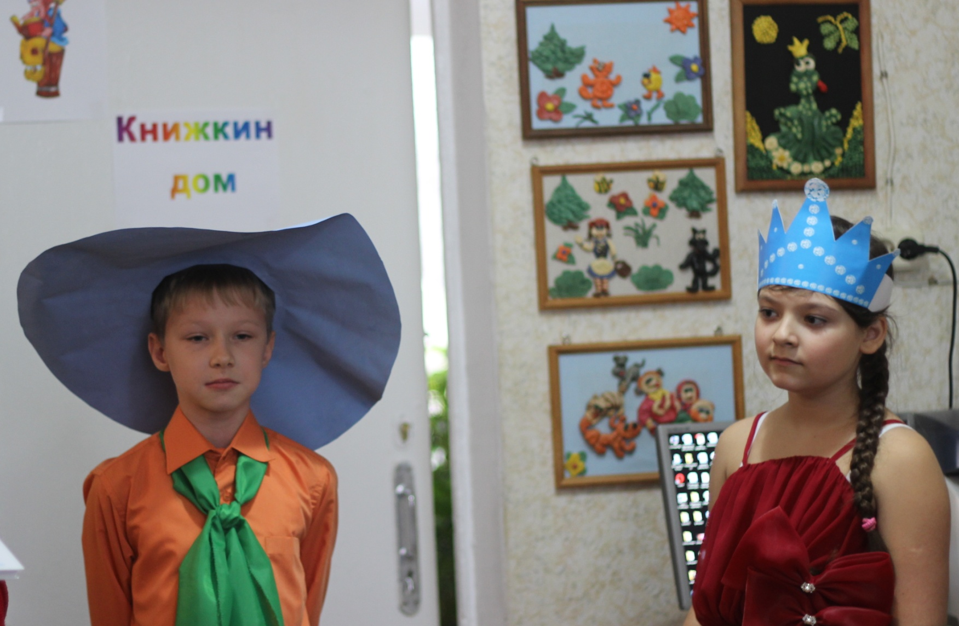
Сегодня школьная библиотека является центром творчества учащихся, а также местом реализации индивидуальных способностей учащихся и лабораторией для инновационного развития педагогов.

Slide 5
Целью деятельности школьной библиотеки представляется содействие эффективной реализации задач образовательного процесса путём информационно-библиотечного обслуживания учащихся и педагогов.

Slide 6
Вот несколько направлений работы школьной библиотеки по внедрению стандартов второго поколения:
-исследовательская деятельность;
-информационная деятельность;
-литературно-познавательная деятельность;
-мультимедийные технологии;
-работа с УМК;
-работа с фондом художественной литературы.

Slide 7
Основными задачами школьной библиотеки в условиях ФГОС являются:
Обеспечение участникам образовательного процесса - обучающимся, педагогическим работникам, родителям обучающихся- доступа к информации, знаниям, культурным ценностям посредством использования библиотечно-информационных ресурсов на различных носителях: бумажном (книжный фонд, фонд периодических изданий);
Цифровом (CD-диски);
Коммуникативном (компьютерные сети) и иных носителях;
Воспитание культурного и гражданского самосознания, помощь в социализации обучающегося, развитии его творческого потенциала.
Формирование навыков независимого библиотечного пользователя: обучение поиску, отбору и критической оценке информации в соответствии с требованиями ФГОС.
Совершенствование предоставляемых библиотекой услуг на основе внедрения новых информационных технологий и компьютеризации библиотечно-информационных процессов, формирование комфортной библиотечной среды при условии компьютеризации библиотеки.
Пополнение и сохранение фондов библиотеки учебно-методическими пособиями, отвечающим требованиям реализации новых ФГОС НОО и ООО.

Slide 8
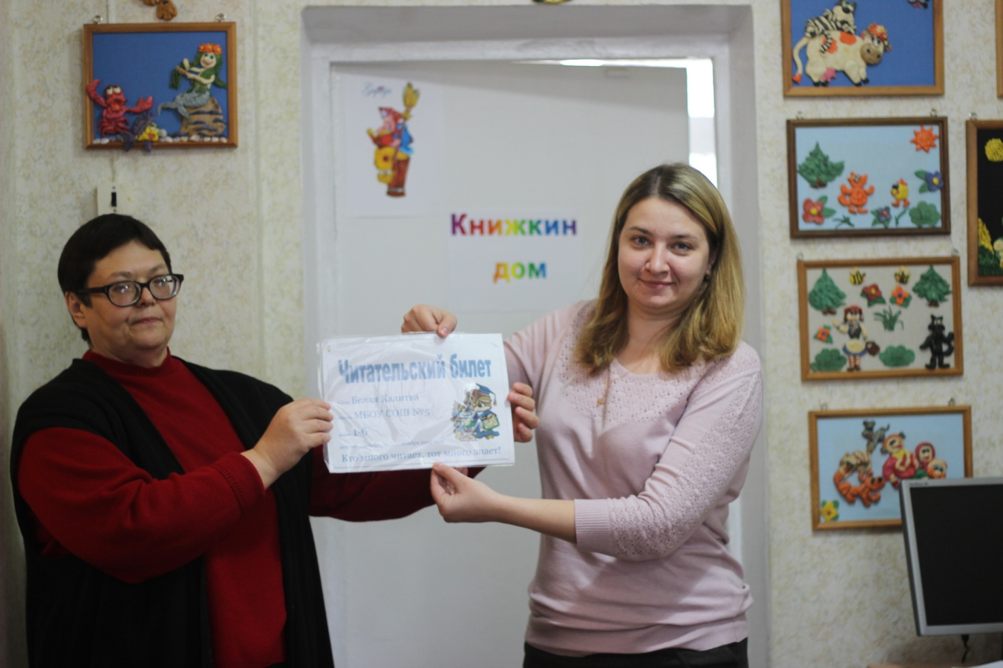
Вся деятельность школьной библиотеки тесно связана с работой учителя в урочной, внеурочной деятельности и в рамках воспитательной работы с обучающимися. Новые образовательные стандарты предполагают более тесное и творческое сотрудничество учителя и школьного библиотекаря.

Slide 9
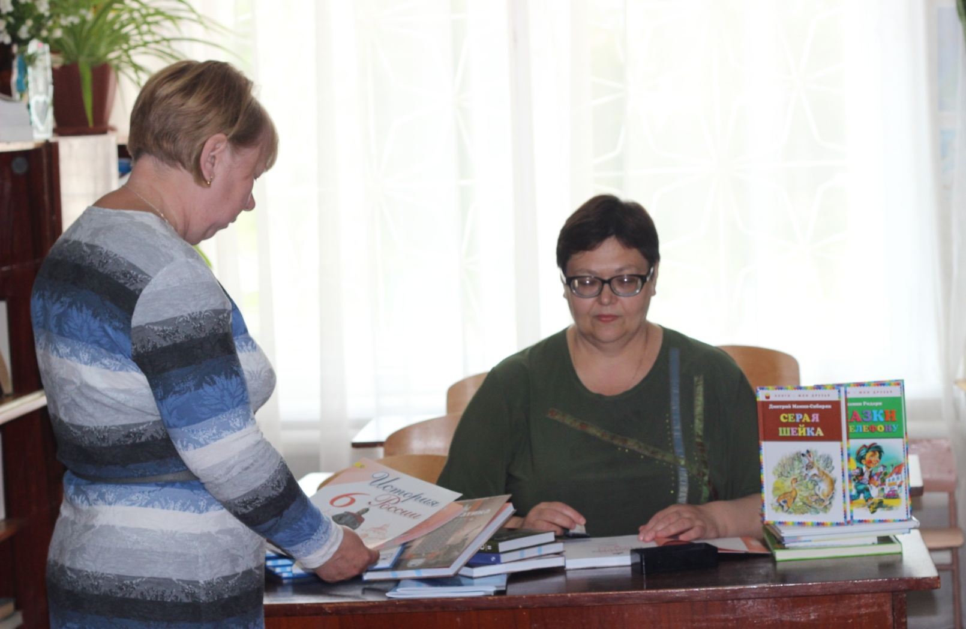
Одной из главных задач школьной библиотеки является комплектование библиотечного фонда и обеспечение учащихся необходимой литературой. Эта работа проводится совместно с учителями предметниками, классными руководителями и администрацией школы.

Slide 10
Библиотечный фонд нашей школы формируется в соответствии с учебным планом и образовательными программами, реализующимися в нашем образовательном учреждении. Меняются программы, меняются учебники, художественные книги приходят в негодность, поэтому в библиотеке постоянно ведётся работа по обновлению и пополнению как учебной, так и художественной литературой.

Slide 11
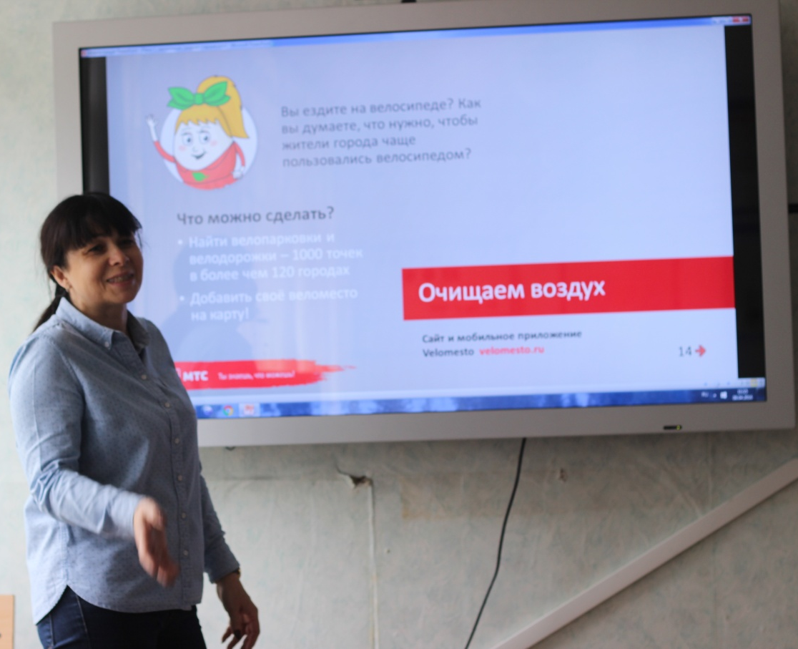
Работа школьной библиотеки во многих направлениях пересекается с работой учителя. Тесное сотрудничество , содружество библиотекаря и классного руководителя, учителей- предметников стало необходимым условием качественного образовательного процесса в школе. Это проводимые праздники, библиотечные уроки, конкурсы, обзоры литературы, Приоритетными направлениями работы нашей библиотеки являются: патриотическое, духовно-нравственное и экологическое воспитание детей.

Slide 12
Школьная библиотека занимает важное место в становлении информационной грамотности учащихся, а также содействует развитию навыков непрерывного образования школьников методом обучения их информационно- поисковой деятельности. Во времена информационных технологий необходима не просто передача библиотечно- библиографических знаний, а формирование информационной компетентности учащихся включающей:
навыки использования различных способов информационно-поисковой деятельности (библиотечно-библиографическая компетентность);
умения анализировать и оценивать информацию (критическое мышление);
перерабатывать и структурировать текст (культура чтения);
умения использовать современные информационные технологии.

Slide 13
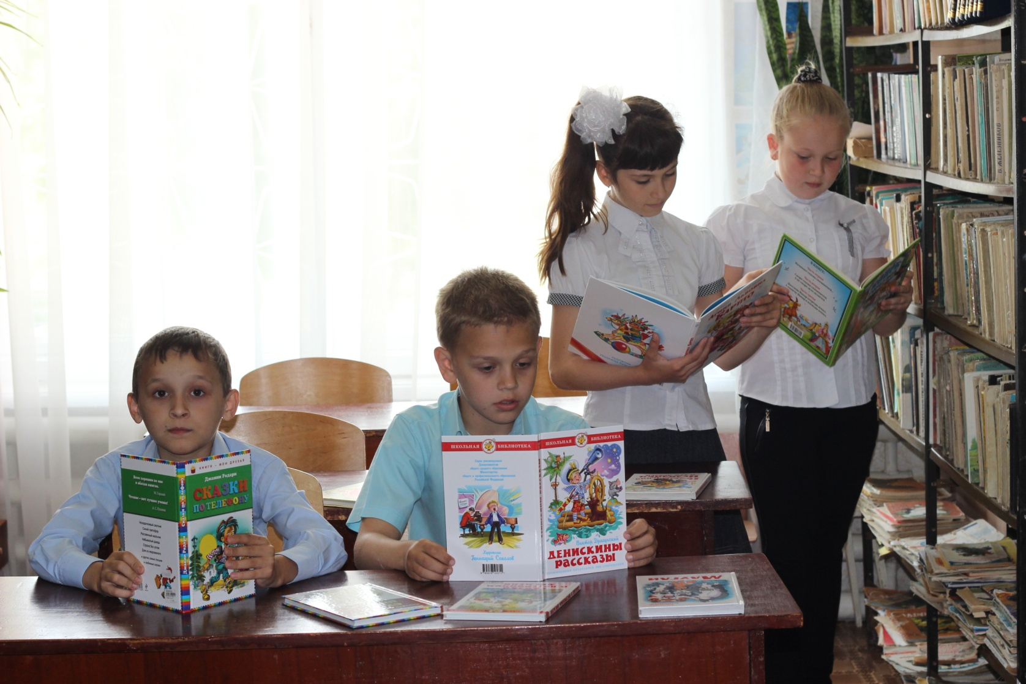
Библиотека, как информационно- библиотечный центр должна постоянно обеспечивать широкий и устойчивый доступ к любой информации для всех участников образовательного процесса.

Slide 14
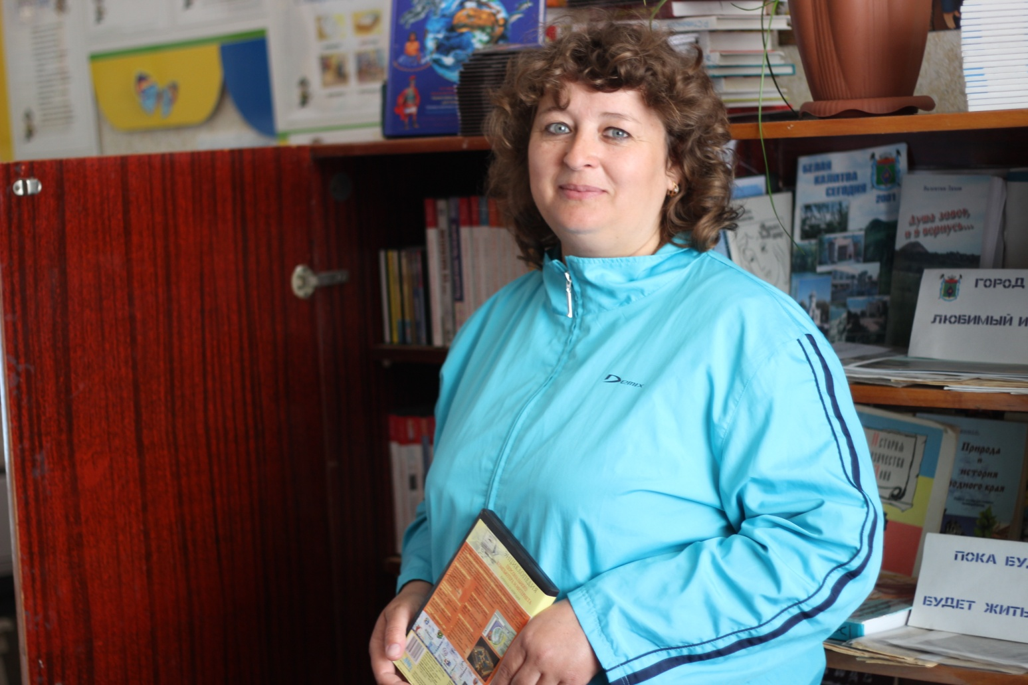
В нашей школьной библиотеке собрана медиатека, имеется кабинет ИКТ, кабинет ТСО. Имеется доступ к сети Интернет, который даёт учащимся возможность воспользоваться огромным количеством дополнительных материалов, которые позволяют обогатить уроки и внеурочные мероприятия разнообразными идеями и упражнениями. С помощью ЭОР мероприятия делаются по-настоящему развивающими и познавательными.

Slide 15
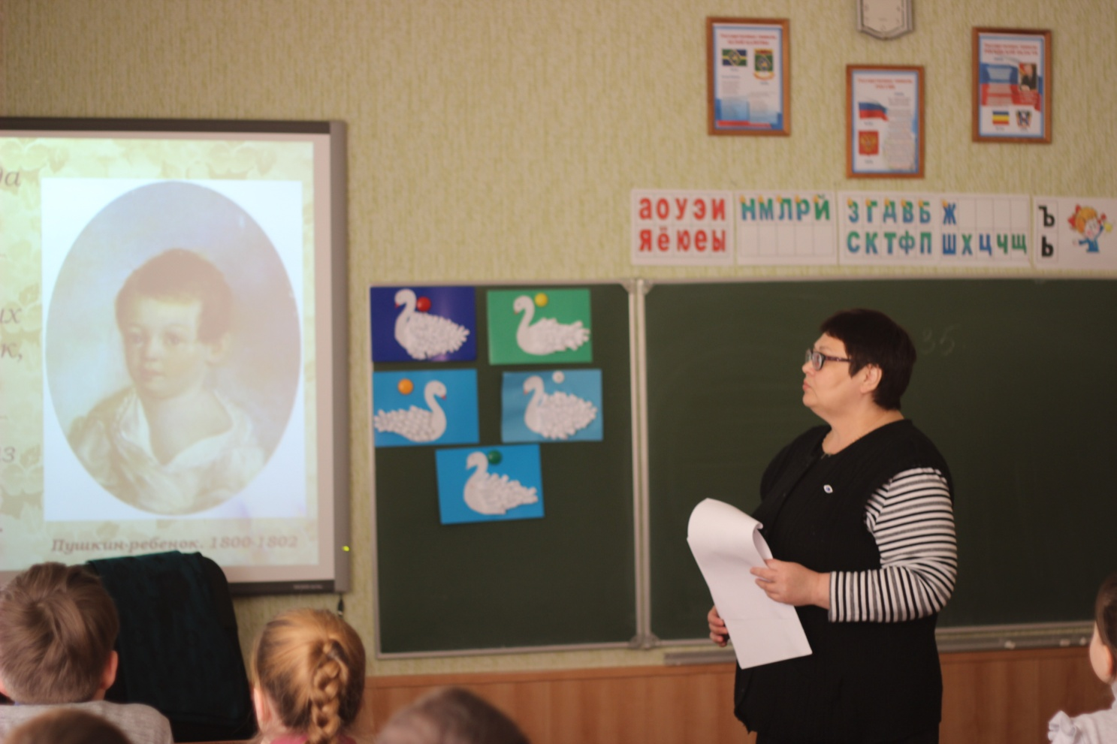
Электронные образовательные ресурсы позволяют проводить более полноценные занятия. Тем самым изменяется способ получения информации. Ученик вместо текстового описания объекта, может увидеть и исследовать в интерактивном режиме.

Slide 16
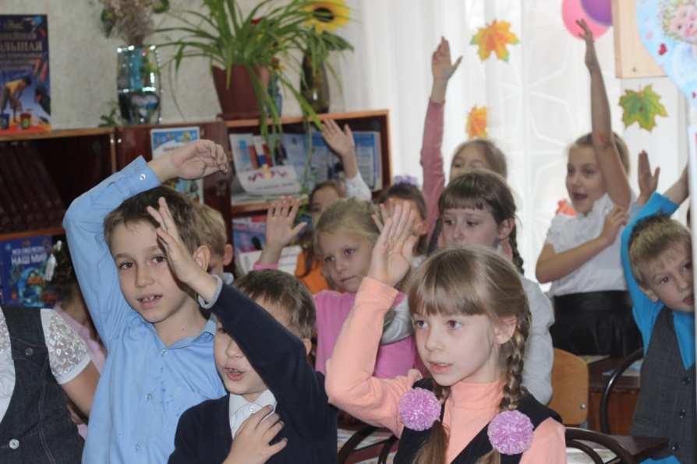
Роль школьной библиотеки сегодня очень значима, поэтому я, как библиотекарь, должна способствовать осознанию её как центра информации, нравственного развития учащихся, создать представление о библиотеке как о важнейшем звене педагогической системы, способствующем образованию и воспитанию, формирующем информационную грамотность учащихся, которым предстоит жить в обществе информационных технологий. В соответствии ФГОС школьная библиотека активно участвует в реализации основной образовательной программы начального общего и основного общего образования, реализует урочную, внеурочную деятельность и дополнительное образование обучающихся. Таким образом , библиотеки выполняют поставленные задачи ФГОС. Осуществить поставленные федеральным государственным образовательным стандартом цели и задачи возможно только при продвижении и поддержке чтения, книги, что на сегодняшний день является приоритетным, актуальным и исторически главным направлением работы школьной библиотеки. Именно в помещении школьной библиотеки незаметно формируется духовное здоровье нации.

Slide 17
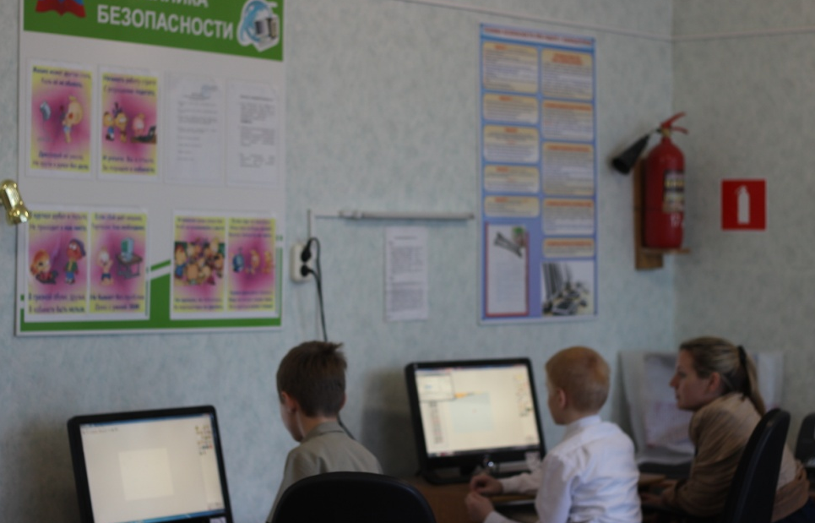
Занятия со школьниками по обучению информационной грамотности проходят в тесном сотрудничестве с учителем информатики. Вот небольшой список мероприятий, проводимых нашей библиотекой для этих целей:
1.Источники информации. Виды информации. Библиотечный урок 1класс.
2.Книги как основной источник информации. Библиотечный урок 2класс.
3.Библиотека как источник информационных ресурсов. Урок- экскурсия 3класс.
4.Интернет как источник информационных ресурсов. Информационная безопасность личности. Урок-беседа.4класс.
5.Технология подготовки электронных презентаций Библиотечный урок 5класс.
6.Технология подготовки учебных рефератов. Информационный урок 6класс.

Slide 18
Таким образом - сотрудничество, содружество, сотворчество библиотекаря и педагогов способствует достижению общей цели – формированию общей культуры личности ребёнка, его интеграции в национальную и мировую культуру, самоопределению и достижению социальной компетентности, что и является конечным результатом новых образовательных стандартов, портретом выпускника нового поколения.

